Slide 1
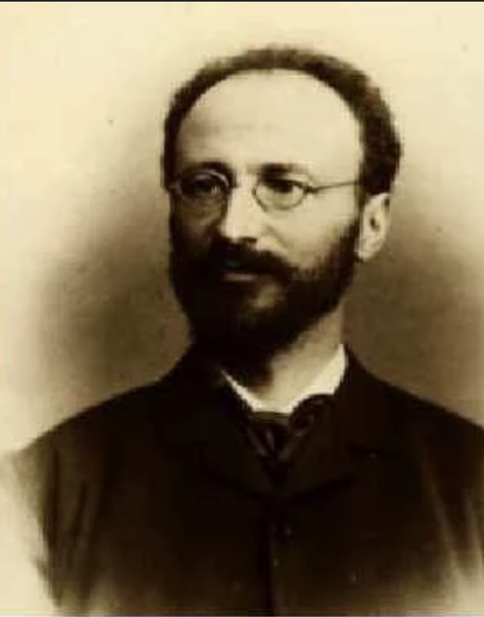
Теория процента О. ф. Бём-Баверка
Природа процента. Три основания процента.

Slide 2
Биография
Ойген фон Бём-Ба́верк — австрийский экономист и государственный деятель. Один из основных представителей австрийской экономической школы.
В течение своей жизни Бём-Баверк преподавал в университетах Инсбрука и Вены. Он трижды занимал пост министра финансов одной из двух составных частей Австро-Венгерской империи.

Slide 3
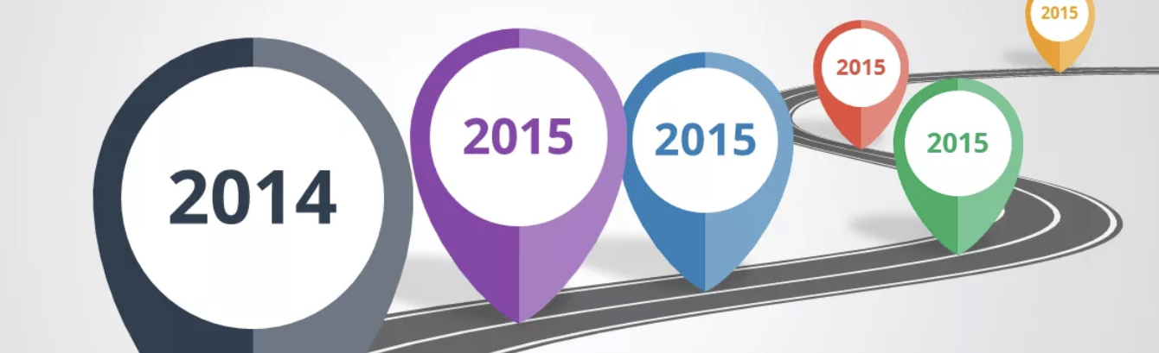
Научная проблема
Ойген фон Бём-Ба́верк ставил перед собой задачу исследовать отношение к благам с поправкой на время владения этими самыми богатыми.

Slide 4
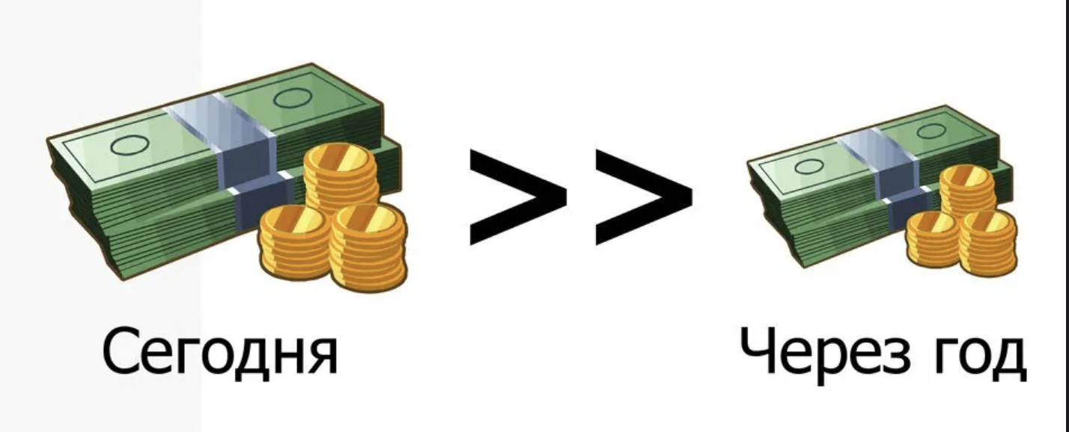
Источник процента
Процент, по Бем-Баверку, возникает из-за отказа от текущего дохода в пользу будущего. В обществе всегда есть люди, готовые заплатить за удовольствие иметь деньги сегодня. Возможность иметь доход сегодня, а не в будущем, получает свою оценку, которая и есть норма процента.

Slide 5


Фундаментальное объяснение
Согласно его логике, «труд является благом будущего», так как он создает продукт по истечении определенного времени. Следовательно, рабочий, в теории Бем-Баверка, предстает владельцем «будущего блага», а предприниматель, нанявший рабочего, дает ему «настоящее благо» в форме заработной платы.
Таков процесс обмена благами между рабочими и предпринимателями. Блага, созданные трудом по истечении времени, из-за более низкой оценки будущих благ по сравнению с настоящим, по ценности превысят размер выплаченного вознаграждения за труд.
Это превышение и составит процент или прибыль. По мнению Бем-Баверка, добровольный характер обмена отражает равноценность и справедливость отношений работодателя и рабочего.
Продукт через год
Деньги сейчас (аванс)

Slide 6
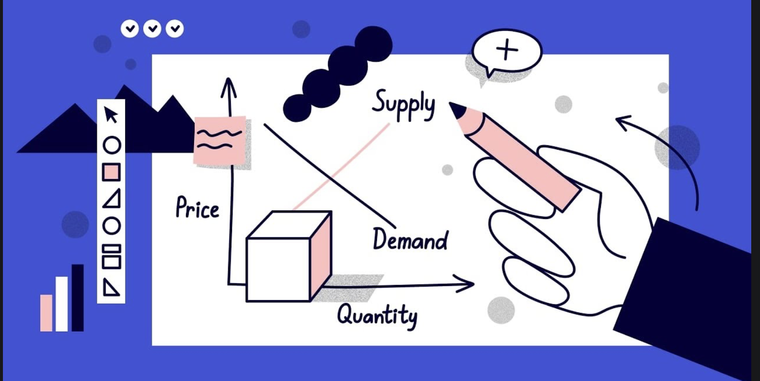
Предельная полезность в теории Бём-Баверка
«Мы оцениваем их по той предельной полезности, которую эти блага предоставят нам на основании соотношения спроса и предложения.»
Разумеется, это зависит не от соотношения, существующего сегодня, а от того, которое возникнет в тот момент в будущем, когда эти блага окажутся в нашем распоряжении.

Slide 7
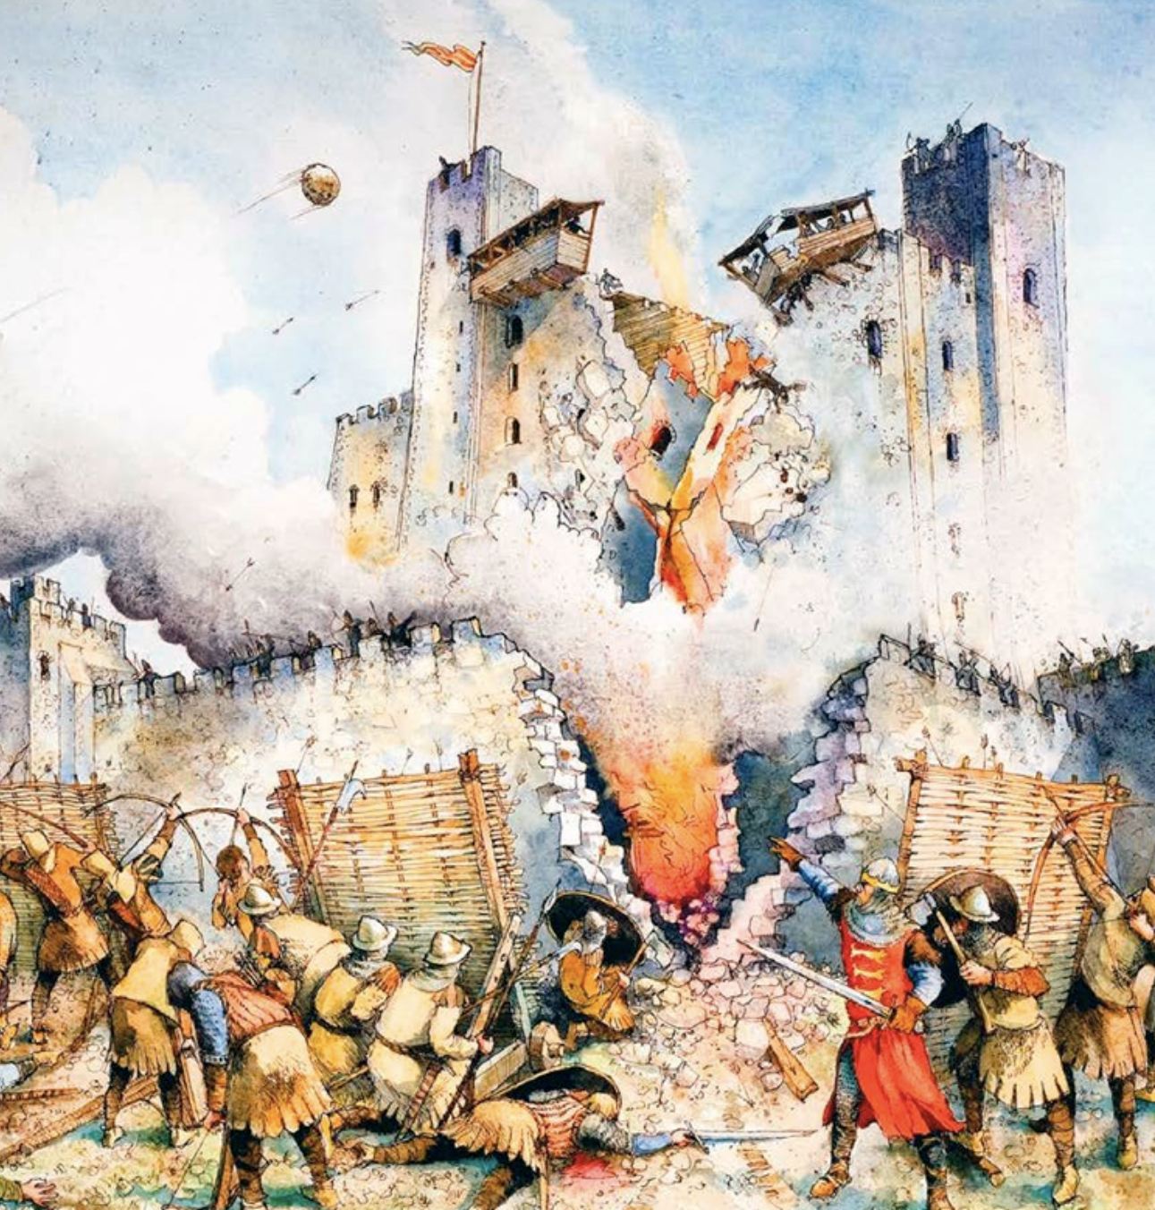
Пример
Голодающие люди в осажденной крепости, разумеется, будут оценивать то зерно, которое они могут купить немедленно, не так, как зерно, поставки которого начнутся через год после снятия осады.

Slide 8
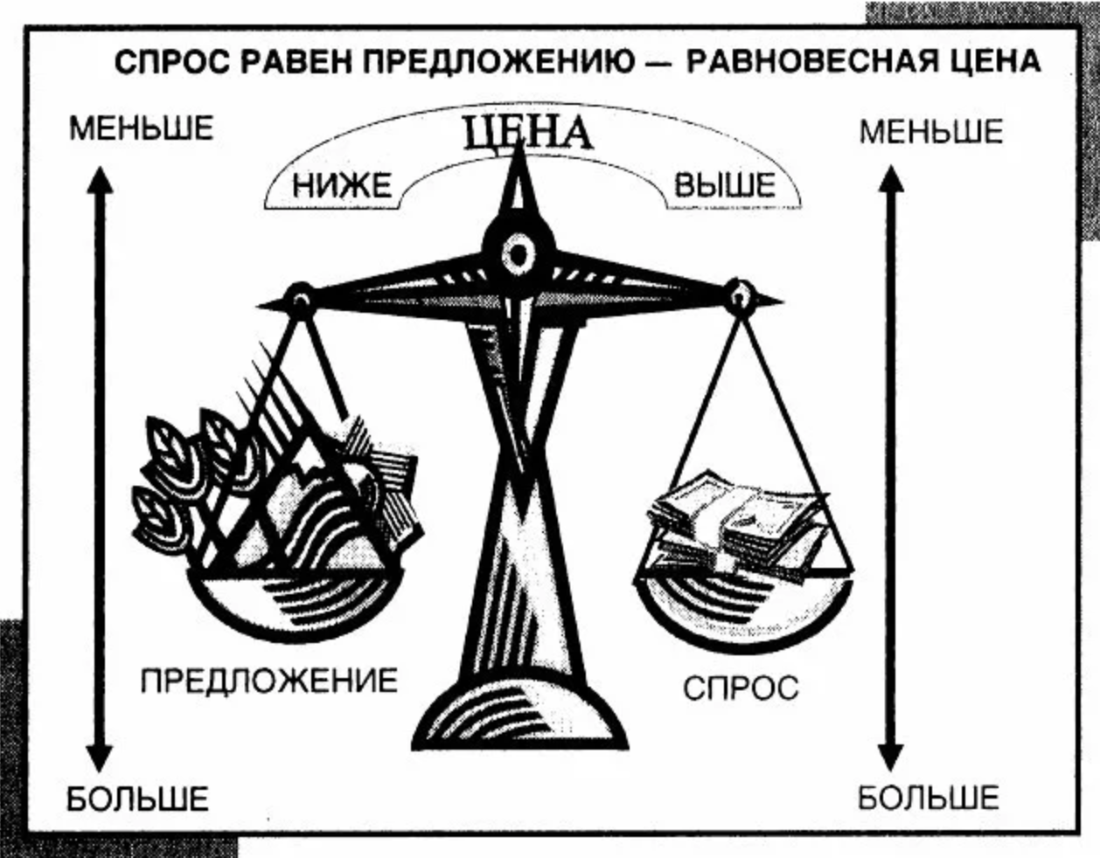
Что порождает разницу между настоящим и будущим?
Первое основание
Ценность настоящих благ, как нам известно, определяется соотношением спроса и предложения в настоящем; ценность будущих благ определяется тем же соотношением в тот будущий период времени, когда они станут доступны.
Если в настоящем человек страдает от ощутимой нехватки конкретных благ или благ вообще, но имеет основания надеяться на то, что в будущем в его распоряжении их будет больше, благ, которые можно использовать немедленно, выше того же коли- чества будущих благ.

Slide 9

Что порождает разницу между настоящим и будущим?
Второе основание
Теперь мы переходим к рассмотрению второго чрезвычайно важного феномена, относящегося к человеческому опыту и состоящего в том, что нас меньше заботят будущие чувства радости и печали просто потому, что они предстоят в будущем; и степень этого уменьшения пропорциональна степени отдаленности будущего.
Мы систематически недооцениваем наши буду- щие потребности и те средства, которые служат для их удовлетво- рения.

Slide 10
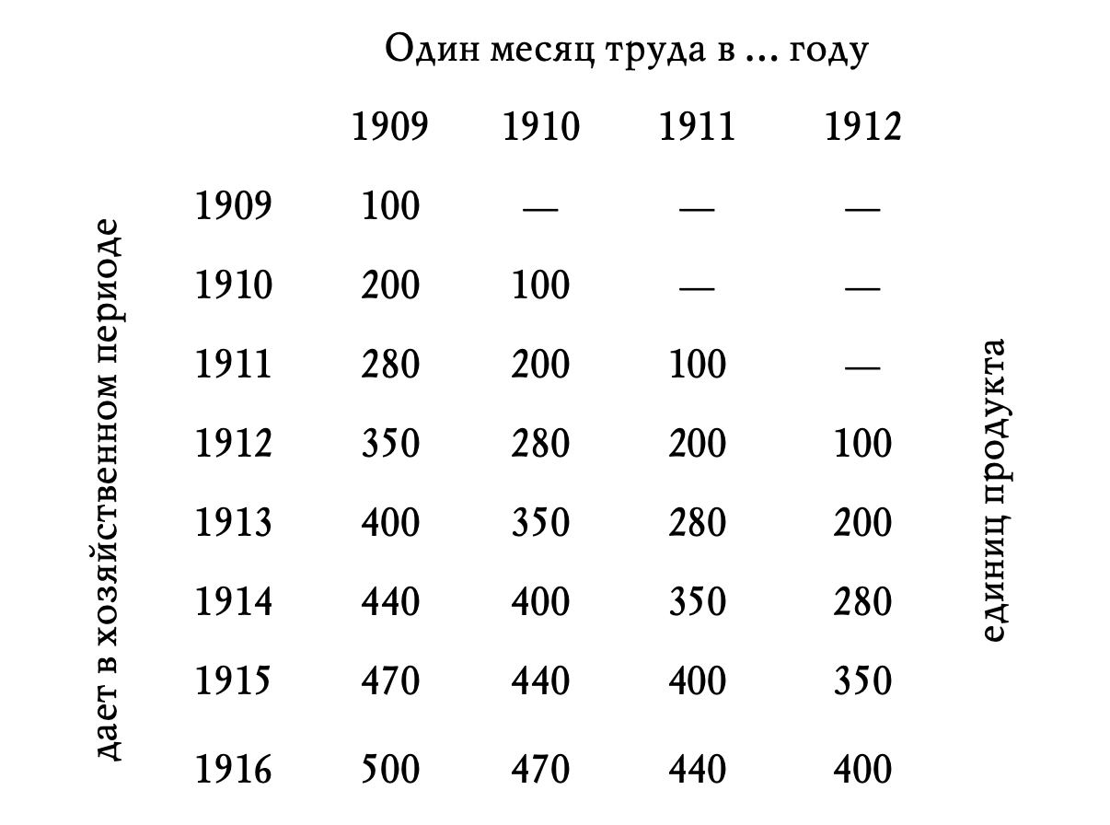
Что порождает разницу между настоящим и будущим?
Третье основание
«Как правило, настоящие блага по техническим причинам предпочтительнее для удовлетворения потребностей, чем будущие блага, и при этом еще обеспечивают более высокую предельную полезность»

Slide 11
Заключение
Соотношение потребностей и их удовлетворения в настоящем и будущем, недооценка будущих радостей и печалей, а также техническое превосходство настоящих благ суть три причины, которые в сочетании заставляют огромное большинство людей приписывать настоящим благам более высокую субъективную потребительскую ценность, чем аналогичным будущим благам.

